Slide 1
Déployer une architecture n-tiers pour une PME

Slide 2
SOMMAIRE
Fichiers de configuration DNS
Fichier de configuration du serveur web
Script SQL de la création compte d'exploitation de la base de données
Fichier de configuration des sources complétés
Schéma de l'architecture du site web

Slide 3
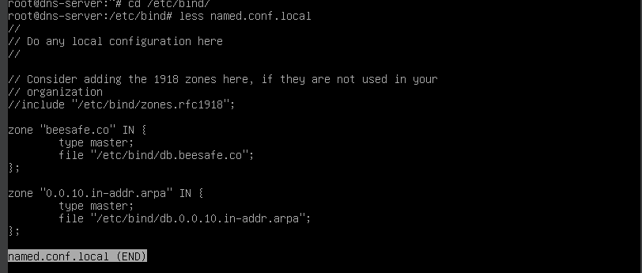
Fichiers de configuration DNS
Named.conf.local

Slide 4
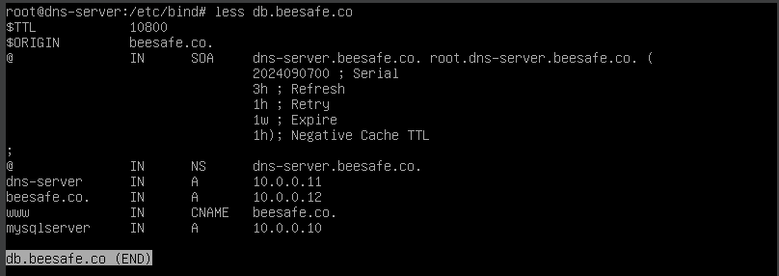
Zone "normale"

Slide 5
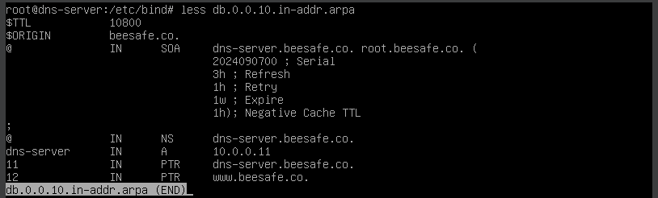
Zone "inversée"

Slide 6
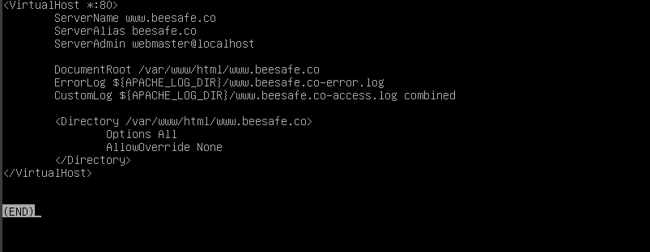
Fichier de configuration du serveur web

Slide 7
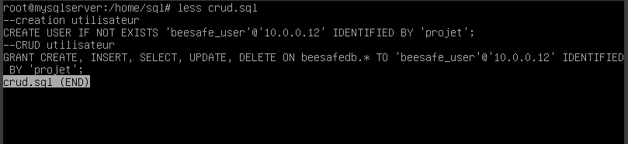
Script sql

Slide 8
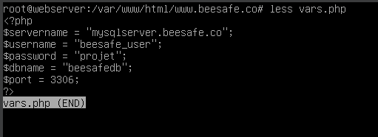
Fichier de configuration des sources complétés

Slide 9
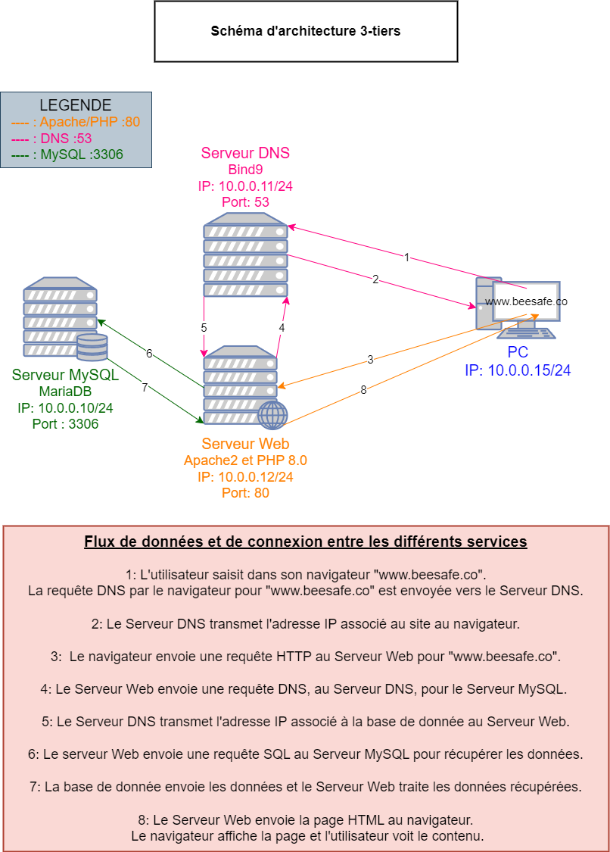
Schéma d'architecture du site web

